Slide 1
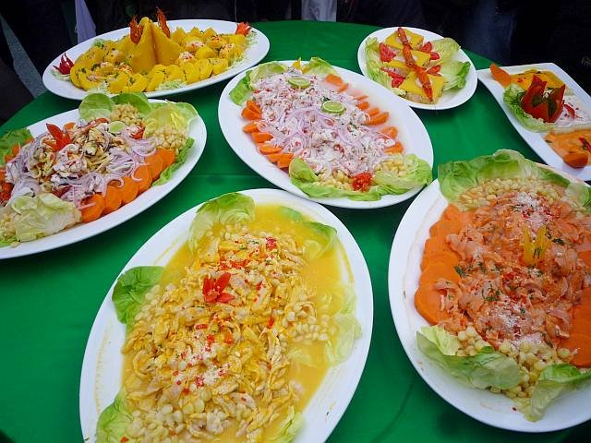
Gastronomía peruana
Alumno :Katherine liseth
Viviano Huamán

Slide 2
Tabla de contenido
Arroz con pollo
Cebiche
Papa a la huancaína
Tallarines rojo
Olluquito
Seco a la norteña
Chupe de camarones
Aguadito
Caldo de gallina
Estofado de pollo

Slide 3
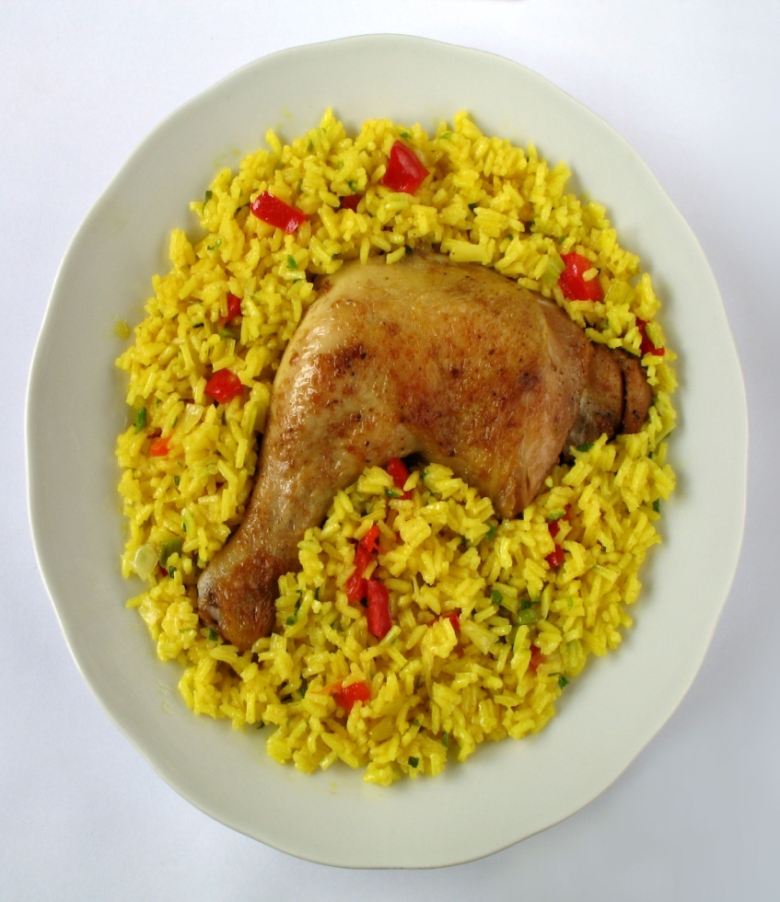
arroz con pollo
Ingredientes:
- 4 TAZA ARROZ
- 1 CHORRO VINO BLANCO
- 2 DIENTE AJO
- 1 UD. CEBOLLA (picada)
- 1 UD. PIMIENTO VERDE (picado)
- 1 UD. POLLO (troceado)
- 1 TAZA CALDO DE POLLO (o de carne)

Slide 4
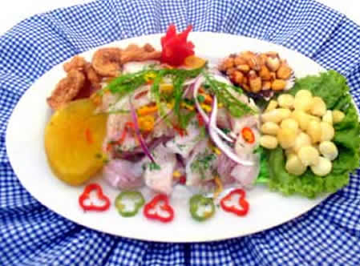
Ceviche
Ingredientes:
. Pescado
. Cebolla
. Limón
. ají
. Apio
. culandro
. Sal
. Ajos
. Camote
.cancha
. choclo

Slide 5
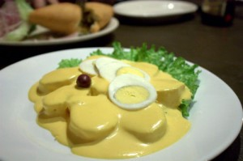
Papa a la huancaína
1 kilo de papas amarillas
¼ de kilo de queso fresco
1 paquete de galleta de soda (o crackers saladas)
Leche evaporada (la cantidad necesaria)
½ kilo a de ají amarillo fresco
Sal al gusto
1 cebolla mediana
3 huevos para adornar
1 lechuga

Slide 6
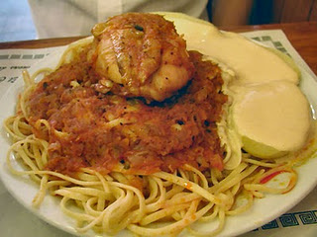
Tallarines rojo
- 1 kilo de tallarines.
- 06 trozos de Pollo sin piel.
- 01 Zanahoria mediana.
- 02 cucharadas de pasta de Tomate.
- 01 sobre de Kétchup mediano.
- 02 Cebollas.
- Vino tinto semi dulce.
- Aceite vejetal.
- Queso parmesano.
- Hojas de Laurel.
- Orégano.
- Ajos.
- Sal.
- Pimienta.
- Cominos.

Slide 7
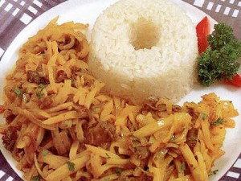
olluquito
Ingredientes:
4 Cucharadas de aceite
1/2 kilo de carne de res o pollo
1/2 taza de cebolla picadita en cubitos
2 dientes de ajos picaditos o 1 cucharadita de ajo molido
ají amarillo molido a gusto
1 cucharada de pimentón o ají panca molido
1 kilo de ollucos picados en tiras finas (conservar el olluco por una hora en agua con sal)
perejil picado

Slide 8
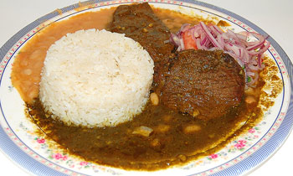
Seco a la norteña
Para los frijoles:
1 kg Frijoles canarios.
1/2 kg carne chancho (papada).
100 gr zapallo.
1/2 taza de leche.
Orégano seco.
1 cebolla.
2 dientes de ajo.
Sal
Para el seco:
1 kg Cabrito en trozos.
2 tz de Chicha de jora.
2 cdas de ají amarillo molido.
2 cdas ají panca molido.
2 cdas ají amarillo en tiras.
1/2 kg Yuca cocida.
100 gr Zapallo loche rallado.
1 Cebolla.
1 limón.

Slide 9
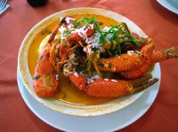
Chupe de camarones
1/3 taza de aceite
1 cebolla finamente picada
1 cucharadita de ajos molidos
2 cucharadas de pasta de tomate
8 tazas de agua
Ají molido al gusto
Sal, pimienta, orégano
1 kilo de camarones
8 papas amarillas
¼ taza de arroz
1/3 taza de queso fresco desmenuzado
3 huevos
½ taza de alverjitas
1 taza de leche evaporada

Slide 10
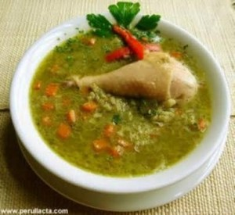
aguadito
8 Presas de pollo
200 Gramos de Frejol verde
600 Gramos de Arroz
800 Gramos de Papa amarilla
2 Ají mirasol
2 Cebolla
1/2 Vaso de Cerveza
1 Cucharadita de Pimentón
1 Cucharada de Ají panca
1 Cucharada de Zapallo loche
6 Dientes de Ajo
Pimienta al gusto
Perejil al gusto
Culantro al gusto

Slide 11
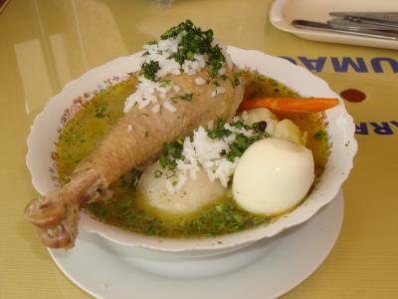
Caldo de gallina
1 gallina grande Verduras
Sal y agua

Slide 12
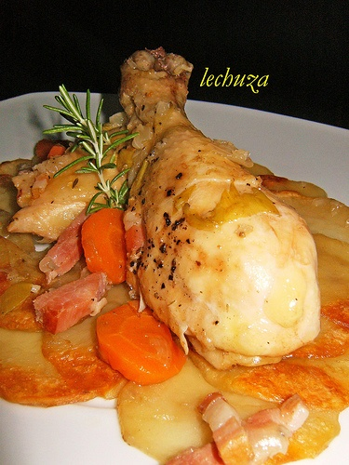
Estofado de pollo
1/2 pollo casero ( aprox. 1 kg. 700 grs.)
4 patatas medianas
200 grs. bacon ahumado
1 cebolla grande
2 zanahorias
1 puerro
150 ml. de cerveza ( en la receta original se utiliza cerveza negra)
mantequilla derretida
ajo, perejil y sal
tomillo
romero
laurel
pimienta negra

